Slide 1
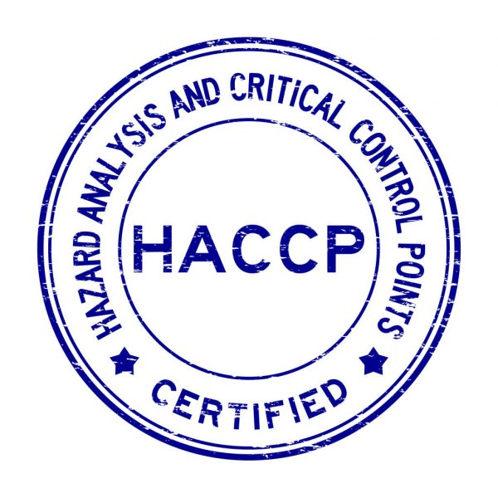
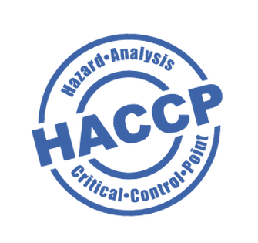
ANÁLISIS DE PELIGROS
Y
PUNTOS CRÍTICOS DE CONTROL
(APPCC o HACCP)
Mic. Hebe J. Iriarte

Slide 2
¿Qué es y en qué se basa HACCP?
El ANÁLISIS DE PELIGROS Y PUNTOS CRÍTICOS DE CONTROL (HACCP) es un sistema de gestión que tiene como propósito asegurar la inocuidad de los alimentos, mediante la identificación y el control de los peligros que puedan estar presentes.
En Argentina, el Servicio Nacional de Sanidad y Calidad Agroalimentaria (SENASA) establece la obligatoriedad de la implementación del sistema HACCP en todos los establecimientos alcanzados por la jurisdicción de ese organismo.
Mic. Hebe J. Iriarte

Slide 3
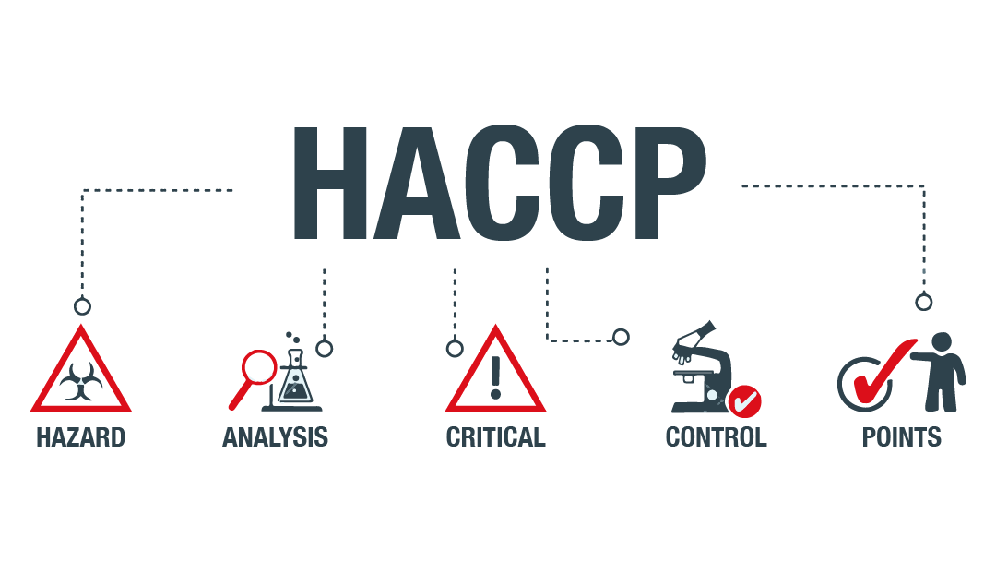
¿Qué es y en qué se basa HACCP?
Es un sistema de control que permite identificar, evaluar y controlar los peligros significativos para garantizar la calidad sanitaria de los alimentos.
El sistema HACCP está basado en la previsión y la prevención de la contaminación de los alimentos por agentes biológicos, químicos y físicos, y ha de ser aplicable a todos los eslabones de la cadena alimentaria.
Mic. Hebe J. Iriarte

Slide 4
HISTORIA DE HACCP
año
1959
Surge por la necesidad de la NASA de garantizar la inocuidad de los alimentos que consumían los astronautas durante sus vuelos espaciales.
Esto requería comenzar a controlar la materia prima, el proceso y el ambiente de producción. De esta forma surge el Sistema de Análisis de Peligros y Puntos Críticos de Control (HACCP).
Mic. Hebe J. Iriarte

Slide 5
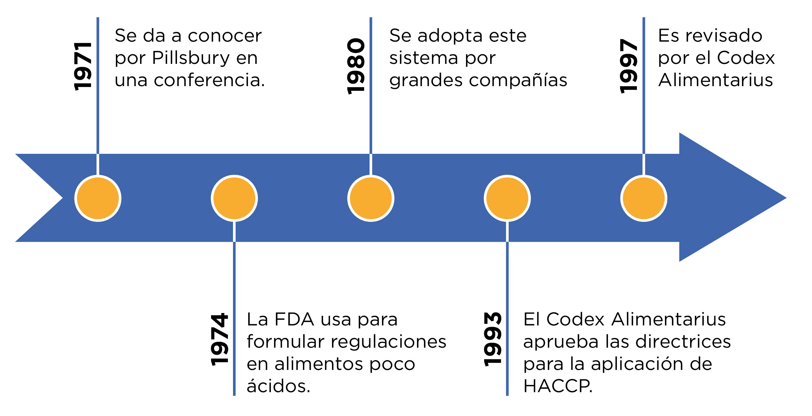
OMS/ FAO forman la comisión del Codex Alimentarius
Mic. Hebe J. Iriarte

Slide 6
Codex Alimentarius y Código Alimentario Argentino
Las Directrices para la Aplicación del Sistema HACCP del Codex Alimentarius se volvieron referentes para las legislaciones internacionales de inocuidad de alimentos. En nuestro país las directrices están dadas por el Código Alimentario Argentino (CAA).
La Comisión del Codex Alimentarius definió:
“PELIGRO" a un agente de naturaleza biológica, física o química, o a una condición del alimento, con potencial para causar daño a la salud del consumidor.
Los peligros deben ser de tal naturaleza que su eliminación o reducción a niveles aceptables sea esencial para la producción de alimentos inocuos.
Mic. Hebe J. Iriarte

Slide 7
Los PELIGROS se clasifican según su naturaleza:
Peligros biológicos: bacterias, virus, parásitos patogénicos, determinadas toxinas naturales, bacteriocinas, micotoxinas y determinados metabólicos tóxicos de origen microbiano.
Peligros químicos: pesticidas, herbicidas, contaminantes tóxicos inorgánicos, antibióticos, promotores del crecimiento, aditivos alimentarios tóxicos, lubricantes y tintas, desinfectantes, metil y etilmercurio, e histamina.
Peligros físicos: fragmentos de vidrio, metal, madera u otros objetos que puedan causar daño físico al consumidor.
Por otra parte, el Reglamento (UE) nº 1169/2011, que establece la obligación de facilitar a los consumidores la información referente ALERGENOS, hace necesario la implantación de un Plan de Control de Alérgenos.
Mic. Hebe J. Iriarte

Slide 8
LOS 7 PRINCIPIOS DE HACCP
1
Análisis de peligros
Tras realizar un diagrama de flujo para cada producto elaborado, se analizan todos los peligros potenciales y las medidas preventivas.
2
Identificar los PPC
Establecer aquellas etapas del proceso en las que se puede aplicar control
3
Establecer los límites críticos
Se establecen valores máx y mín aceptables. Cuando un valor está por fuera de los límites el producto es potencialmente peligroso.
4
Establ. un sist. vigilancia de los PCC
Se siguen protocolos y se hace un registro de los PCC
Se vigila que se lleven a cabo.
5
Establ. acciones correctivas
Que permitan actuar cuando el anterior principio de vigilancia determine de uno de estos puntos no está controlado
6
Establ. sist. de verificación
Sistema que compruebe que el sistema funciona correctamente
7
Aplicar un sist. de registro y docum.
Tanto de los parámetros medidos en los PCC como de los controles que se llevan de estos registros.
Mic. Hebe J. Iriarte

Slide 9
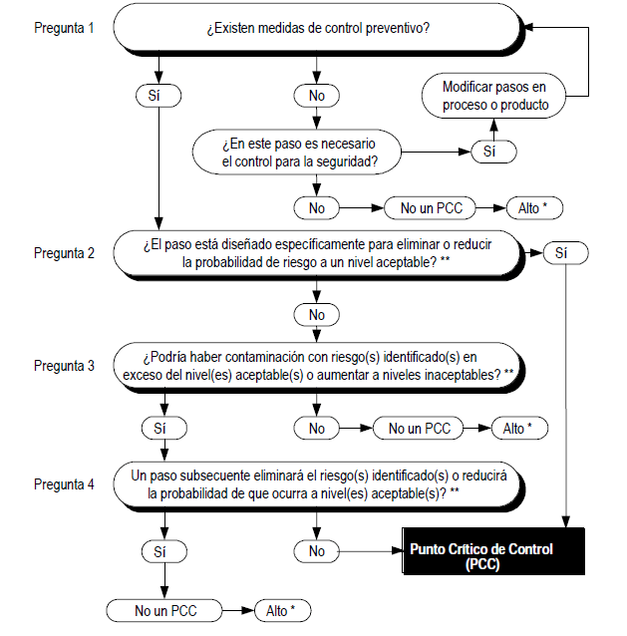
ÁRBOL DE DESICIONES – COMO DETERMINAR UN PCC
Mic. Hebe J. Iriarte

Slide 10
12 PASOS PARA LA IMPLEMENTACIÓN DE HACCP
Una secuencia lógica para la aplicación del Plan HACCP (12 pasos) sería:
1 - Formar el equipo HACCP
2 - Describir el producto
3 - Identificar su uso esperado
4 - Describir el proceso y construir el flujograma de producción
5 - Verificar el flujograma en el lugar
6 - Evaluar todos los peligros potenciales y realizar un análisis de esos peligros y determinar la necesidad de acciones para controlarlos, (Principio 1).
7 - Determinar los PCC (Principio 2)
8 - Establecer los límites críticos para cada PCC (Principio 3)
9 - Establecer un sistema de monitoreo para cada PCC (Principio 4)
10 - Establecer acciones correctivas para los desvíos que ocurran (Principio 5)
11 - Establecer los procedimientos de verificación (Principio 6)
12 - Establecer registro y documentación apropiados (Principio 7)
Mic. Hebe J. Iriarte

Slide 11
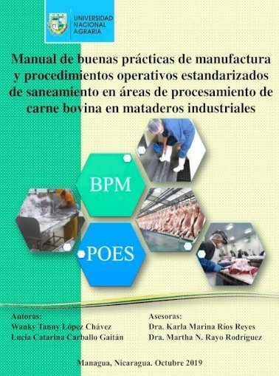
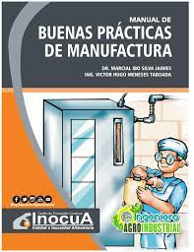
PLANES DE APOYO
Los planes de apoyo que se deberán definir para asegurar correctas prácticas higiénicas serán los siguientes:
Plan de Formación y Capacitación
Plan de Limpieza y Desinfección (POES)
Plan de Control de Plagas
Plan de Buenas Prácticas de Fabricación y Manipulación (BPM)
Plan de Homologación de Proveedores
Plan de Identificación y Trazabilidad
Plan de Control de Agua
Plan de Control de Residuos
Plan de Mantenimiento
Plan de Control y Seguimiento de Equipos de Medición (Calibración)
Mic. Hebe J. Iriarte

Slide 12
PROCEDIMIENTOS DE COMPROBACIÓN
Son necesarios procedimientos de comprobación que nos ayuden a detectar posibles desviaciones de las especificaciones para poder aplicar medidas correctoras que permitan volver al control del proceso.
Existen cuatro tipos principales de comprobación:
Observación visual
Valoración sensorial
Determinación físico-química
Examen microbiológico
Mic. Hebe J. Iriarte

Slide 13
PROCEDIMIENTOS DE COMPROBACIÓN
No sería posible aplicar un HACCP adecuado sin que se apliquen prácticas correctas de registro eficaces y precisas.
Por ello se deben documentar todos los procedimientos o planes de apoyo del sistema, y los sistemas de documentación y registro.
Verificación y Validación del sistema
Plan de Auditorías
Mic. Hebe J. Iriarte

Slide 14
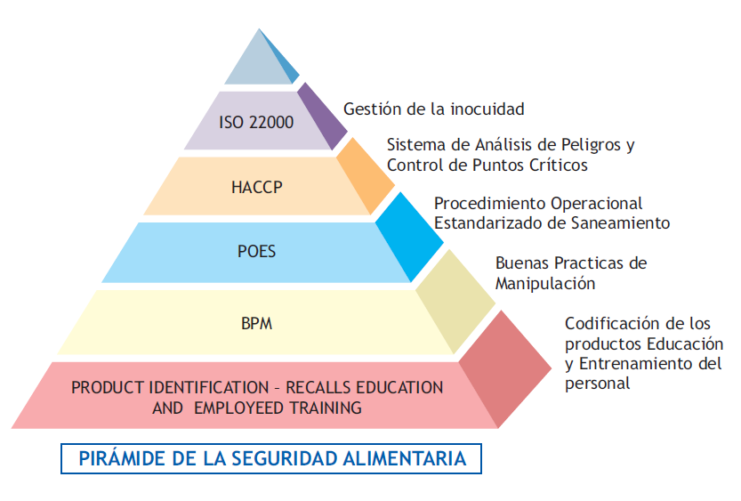
Hoy en día, el sistema es altamente acatado por el sector privado y se ha fusionado con los requisitos de un sistema de gestión de inocuidad alimentaria, dando lugar a las siguientes regulaciones :
La serie de Normas ISO 22000 e ISO 22002
La Norma Global para Inocuidad de los alimentos del BRC (BRC​ Global Standard for Food Safety)
La Norma de Alimentos de IFS​
El Código SQF (Industria Alimenticia)
Mic. Hebe J. Iriarte

Slide 15
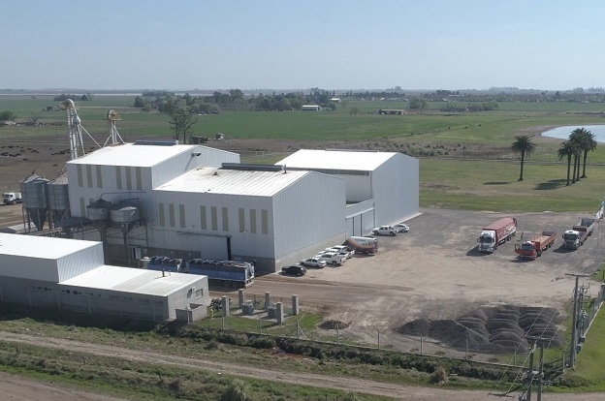
APLICACIÓN REAL
PLANTA ELABORADORA DE ALIMENTOS BALANCEADOS
Mic. Hebe J. Iriarte

Slide 16
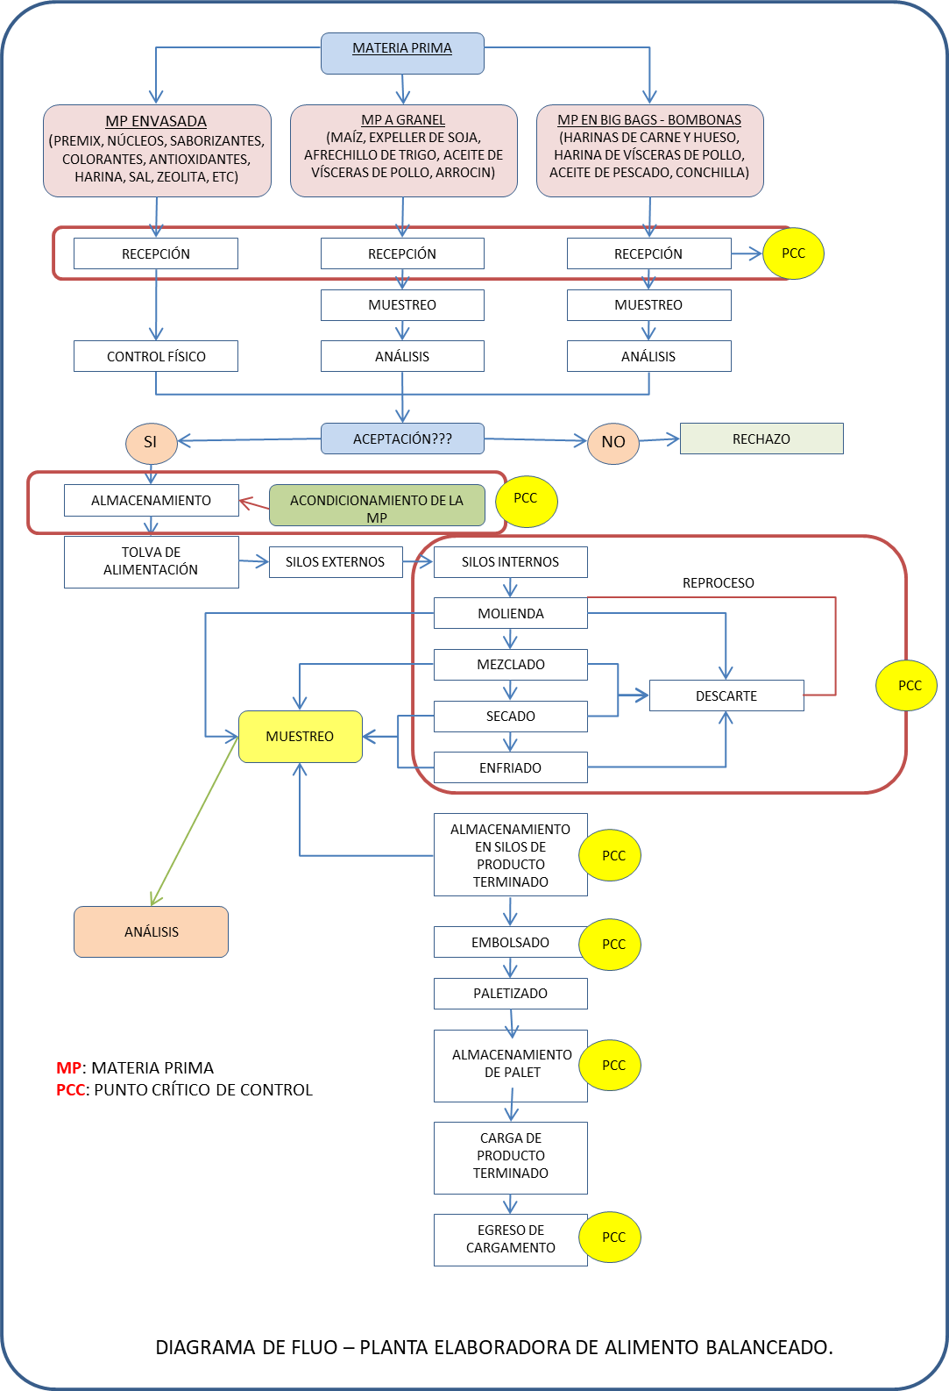
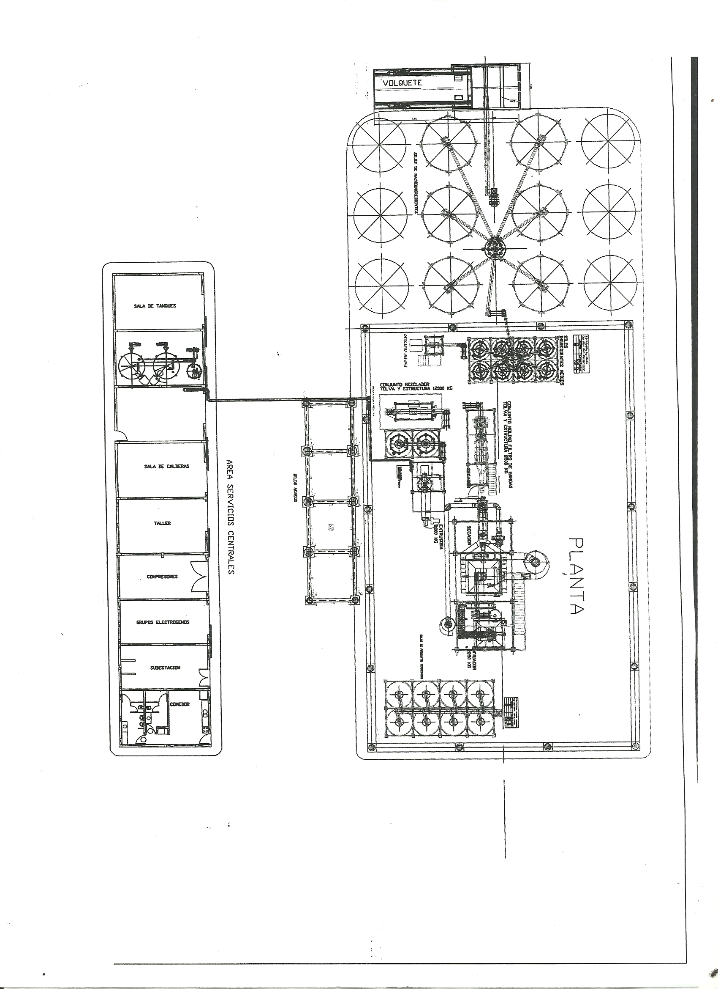
Mic. Hebe J. Iriarte

Slide 17
En los últimos años se han desarrollando softwares, específicos, para la gestión del HACCP, que ayudan al usuario a hacer el análisis de peligros, determinar los puntos críticos, gestionar la documentación asociada a los prerrequisitos y al HACCP, facilitando, en definitiva, la gestión del sistema de calidad.
Mic. Hebe J. Iriarte

Slide 18
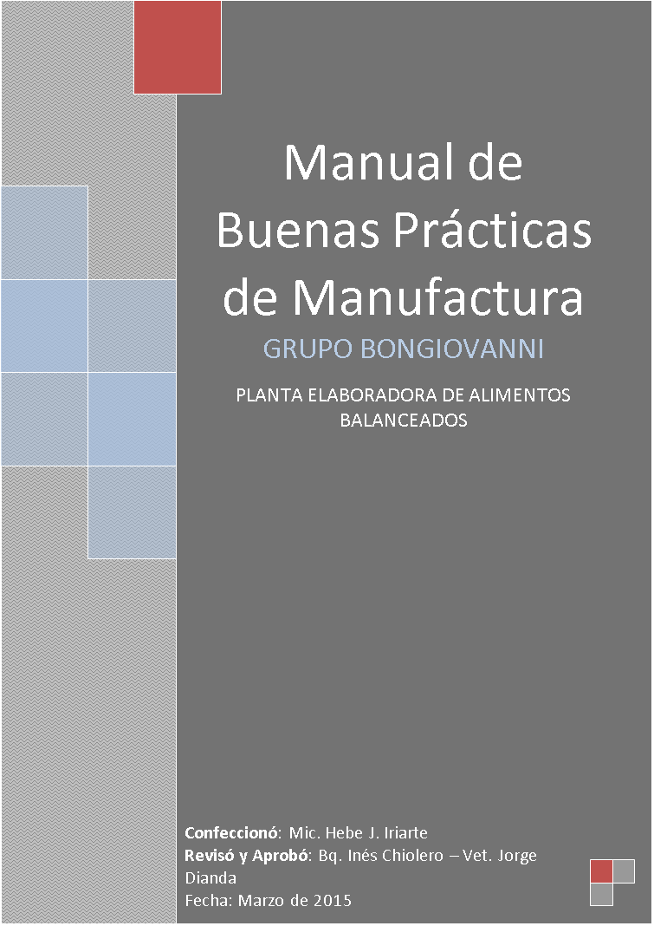
DOCUMENTACIÓN Y REGISTROS DEL PROCESO PRODUCTIVO
• MANUAL DE ESPECIFICACIÓN TÉCNICA DE COMPRA – GRUPO BONGIOVANNI – VERSIÓN A (Cód. ETC)
• MANUAL DE PROCEDIMIENTOS OPERATIVOS DE CONTROL EN EL LABORATORIO – GRUPO BONGIOVANNI – VERSIÓN 00 (CÓD. LAB).
• MÉTODOS OFICIALES DE ANÁLISIS (AOAC - 15º Ed.).
• INFORME DE RECEPCIÓN – FGC 01.
• REGISTRO DE MOLIENDA – FGC 02.
• REGISTRO DE EXTRUSIÓN – FGC 03.
• REGISTRO DE SECADO Y ENFRIADO – FGC 04.
• REGISTRO DE ENVASADO – FGC 05
REGISTRO ALMACENAMIENTO
• PLANILLA DE CONTROL INTERNO DE LABORATORIO
• INFORME ANALÍTICO DE PRODUCTO TERMINADO
Mic. Hebe J. Iriarte

Slide 19
DOCUMENTACIÓN Y REGISTROS DE POES
RE-03.1 LIMPIEZA Y DESINFECCIÓN:
RE-03.1.1. LYD RECEPCIÓN DE MATERIA PRIMA
RE-03.1.2. LYD SALA DE PRODUCCIÓN
RE-03.1.3. LYD BAÑO Y VESTUARIO DE HOMBRES
RE-03.1.4. LYD BAÑO Y VESTUARIO DAMAS
RE-03.1.5. COMEDOR
RE-03.1.6. LYD LABORATORIO
RE-03.1.7. LYD SALA DE CONTROL
RE-03.1.8. LYD SILOS
RE-03.1.9. LYD MAQUINARIA
RE-03.2. INSTRUCTIVO PLAN DE LYD
RE-03.3. LISTADO DE PRODUCTOS LYD
INSTRUCTIVO LAVADO DE MANOS
APROBACIONES DE PRODUCTOS QUÍMICOS.
HOJAS DE SEGURIDAD DE PRODUCTOS QUÍMICOS.
RESOLUCIÓN TÉCNICA 80/96 - MERCOSUR
RESOLUCIÓN N°233/98 DE SENASA
Mic. Hebe J. Iriarte

Slide 20
CONCLUSIÓN
El HACCP NO es un
sistema de gestión de calidad
ES un sistema de gestión de seguridad alimentaria que se debe definir como premisa para la implantación de un sistema de gestión de calidad, como requisito legal obligatorio aplicable a todo establecimiento alimentario necesario para la obtención de la certificación.
Mic. Hebe J. Iriarte

Slide 21
Bibliografía
ANMAT - Ministerio de Salud de la Nación (2015). Directrices para la autorización sanitaria de establecimientos. Programa Federal de Alimentos. Buenos Aires, Argentina.
Manual de Buenas Prácticas de Manufactura de la Planta elaboradora de alimentos balanceados de Grupo Bongiovanni – Autor: Hebe J. Iriarte
Red Nacional de Protección de Alimentos. Estatuto.
Secretaría de Agricultura Ganadería y Pesca (2015). Resolución que incorpora el Art. 154 tris al Código Alimentario Argentino.
SENASA (2015). Registro Nacional Sanitario de Productores Agropecuarios. Manual de procedimientos.
SENASA. Resoluciones 510/2012, 423/2014, 562/2015 y 596/2015.
Sitios de internet
http://www.fao.org/3/y1579s/y1579s03.htm
http://www.fao.org/fao-who-codexalimentarius/es/
http://www.anmat.gov.ar/webanmat/aplicaciones_web/Red_de_Inspectores/archivos/HACCP_(OPS.pdf
http://www.anmat.gov.ar/webanmat/normativas_alimentos.asp
https://www.argentina.gob.ar/anmat/codigoalimentario
http://www.senasa.gob.ar/prensa/Home/consulta_publica/2015/235/proyecto_y_anexos/Anexo%20I%2028-8-15%20Norma%20tecnica.pdf
https://www.agromeat.com/20702/las-normas-sanitarias-y-las-plantas-de-alimentos-balanceados%C2%A0-ing-marcelo-campagna-giuliani-s-a-argentina

